Slide 1


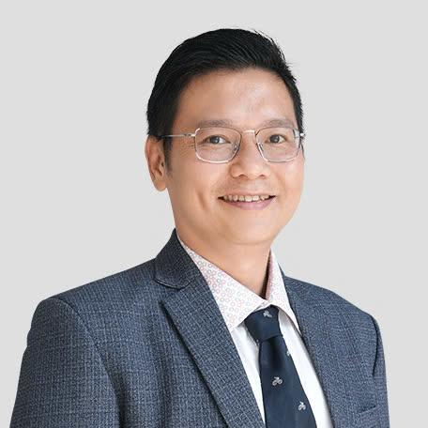
Bài 02: Giới thiệu
Nhập Môn Ngành Công Nghệ Sinh Học Số
14.09.2026
TS. Lưu Phúc Lợi
Email: loilp@bvtn.org.vn
Zalo: 0901802182
Viện Nghiên cứu Ứng dụng Khoa học Sức khỏe và Lão hóa – Bệnh viện Thống Nhất

Slide 2
Trân trọng chào đón các Tân Sinh Viên
Ngành Công Nghệ Sinh Học 2026

Slide 3
Nội dung
  Giới thiệu dự án BỘ GEN NGƯỜI & GIẢI TRÌNH TỰ GEN THẾ HỆ MỚI (NGS)
  Ví dụ mối quan hệ của BIẾN THỂ GEN và BỆNH DI TRUYỀN
  Quy trình XÉT NGHIỆM gen bằng phương pháp giải trình tự thế hệ mới (NGS)
  Năm ví dụ về XÉT NGHIỆM gen cho BỆNH DI TRUYỀN và UNG THƯ
  Xét nghiệm gen trong bệnh nhiễm
  Ứng dụng AI trong phân tích dữ liệu hình ảnh y khoa

Slide 4
Xin gởi lời cảm ơn trân thành đến
Đại học Đồng Tháp - Khoa Công Nghệ và Kỹ Thuật
  TS. Lê Uyển Thanh
  TS. Huỳnh Ngọc Tâm
  TS. Trần Đức Tường

Slide 5
Quy trình XÉT NGHIỆM gen bằng phương pháp giải trình tự thế hệ mới (NGS)

Slide 6
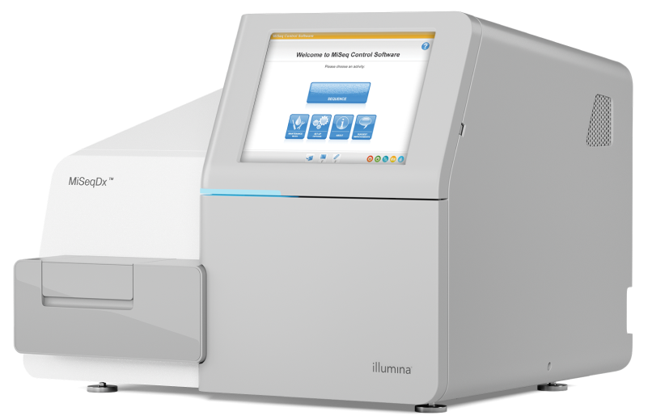
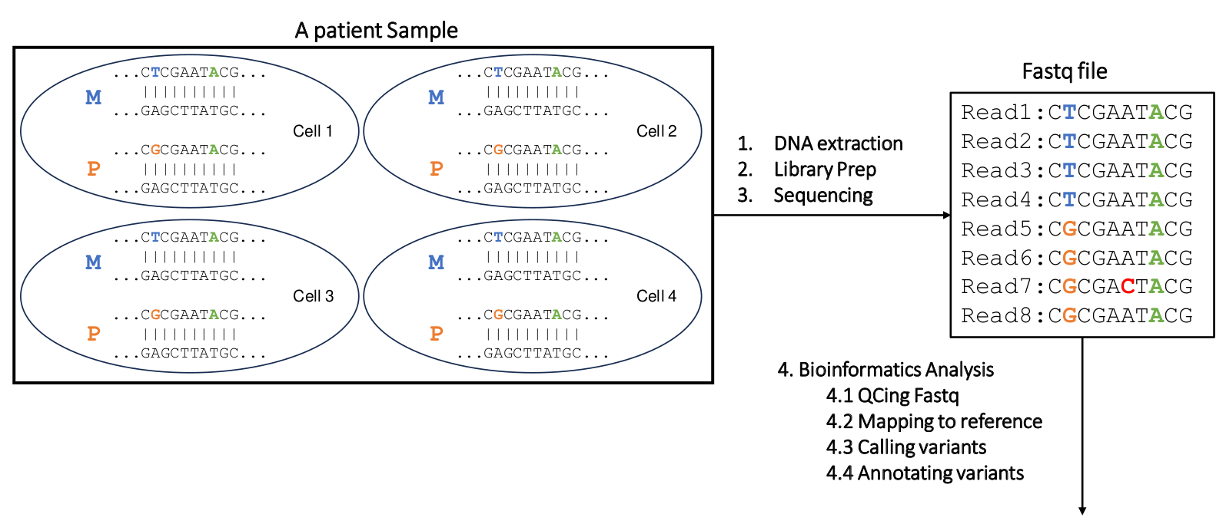
Các bước trong XÉT NGHIỆM gen
bằng phương pháp giải trình tự thế hệ mới (1)

Slide 7
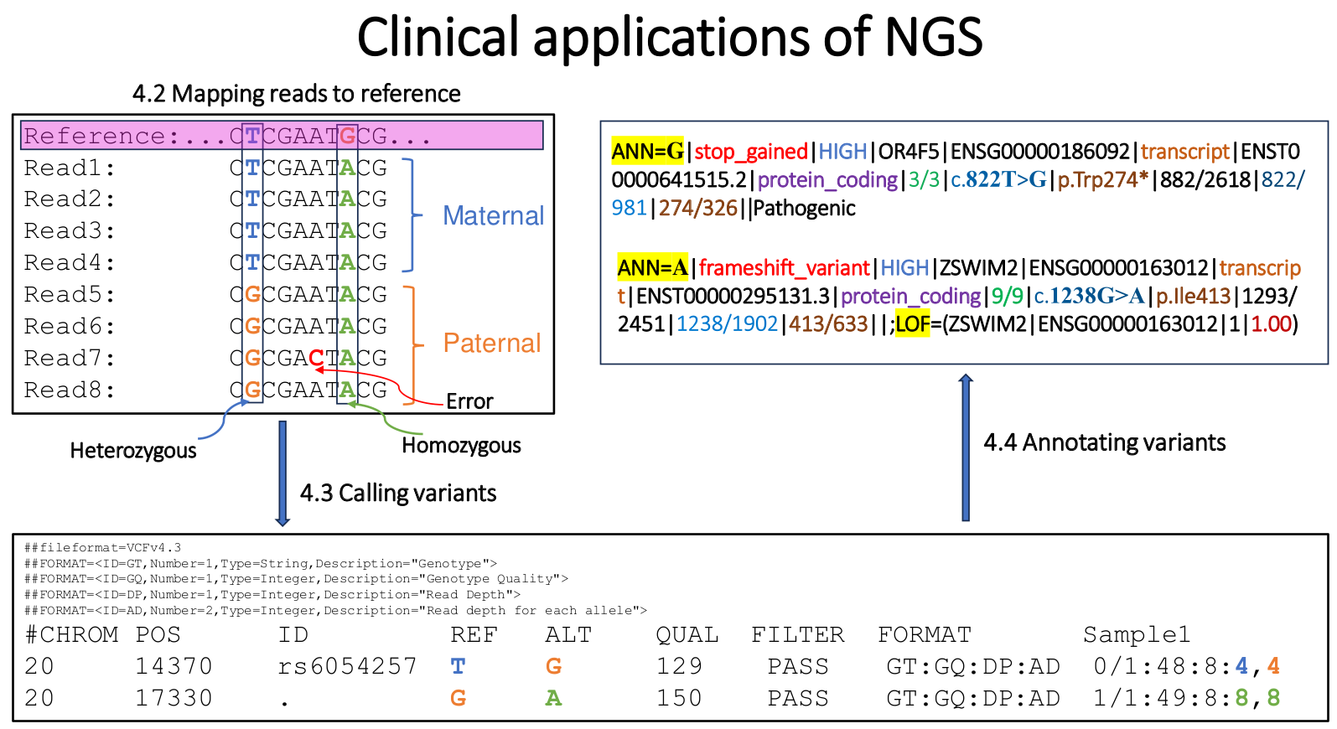
Các bước trong XÉT NGHIỆM gen bằng phương pháp giải trình tự thế hệ mới (2)

Slide 8
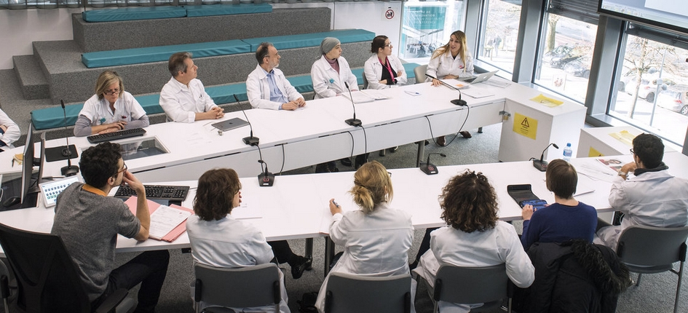
Hội đồng Hệ Gen: phiên giải và hội chẩn những biến thể
trong báo cáo kết quả NGS
https://ggba.swiss/en/the-first-medical-genomics-center-opens-in-geneva/

Slide 9
LIỆU CÓ GIÚP ÍCH?

Slide 10

CRISPR-CAS9
Illustration by Niklas Elmehed. Source: nobelprize.org.

Slide 11
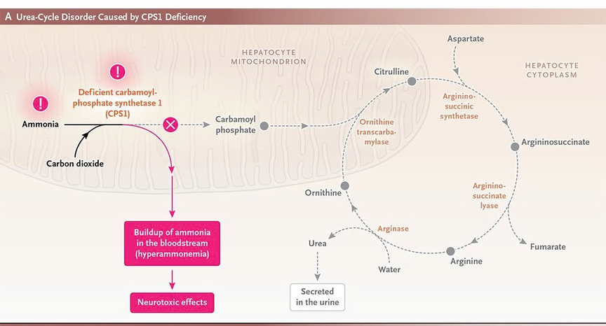
New England Journal of Medicine (NEJM), May 2025
Gropman AL, Komor AC. doi: 10.1056/NEJMe2505721. Epub ahead of print. PMID: 40373054.

Slide 12
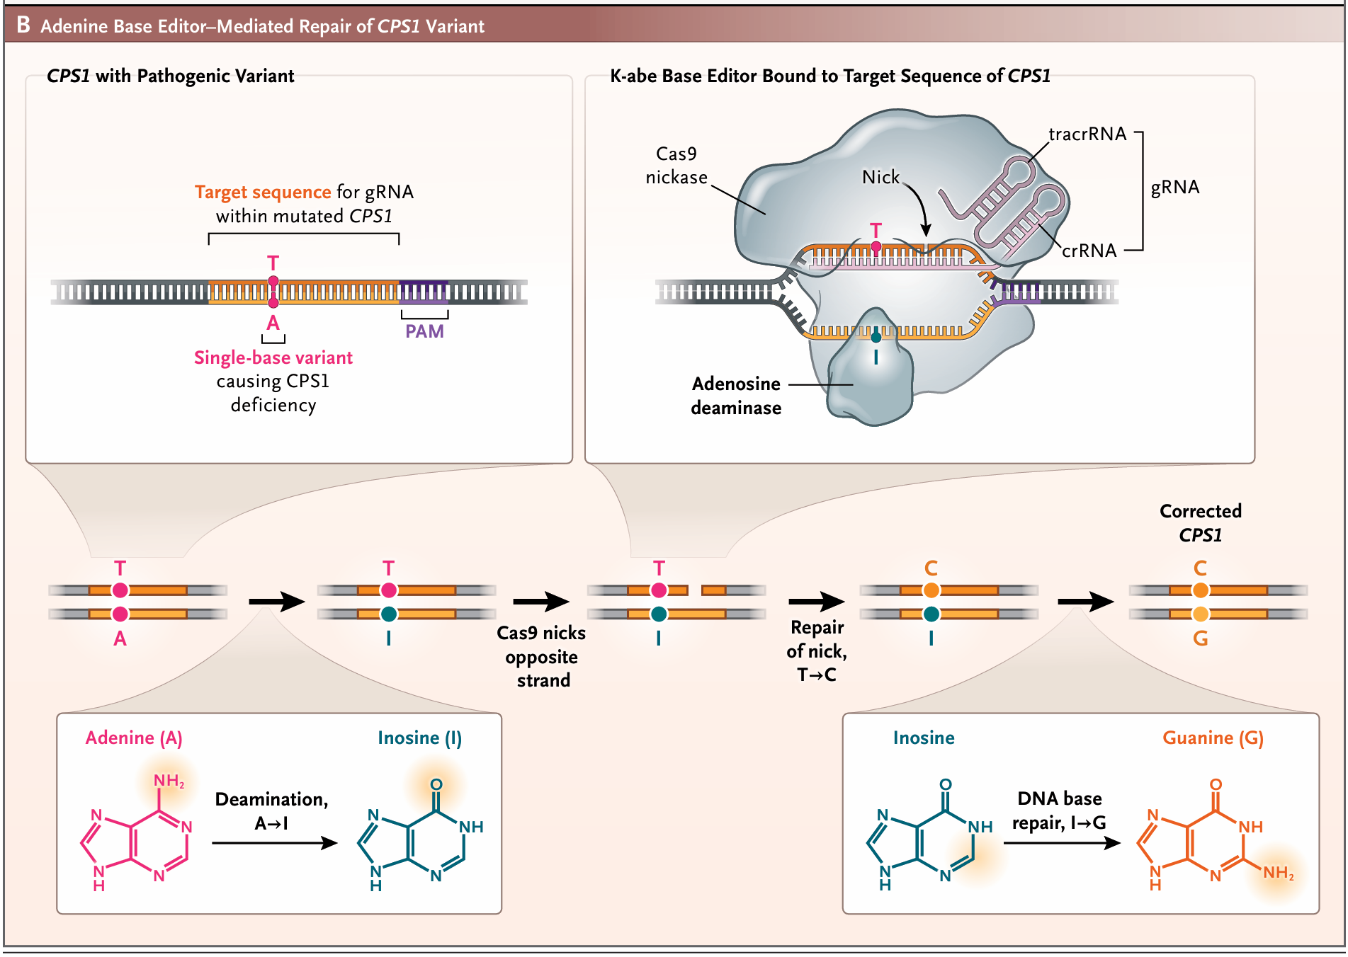
Gropman AL, Komor AC. doi: 10.1056/NEJMe2505721. Epub ahead of print. PMID: 40373054.

Slide 13
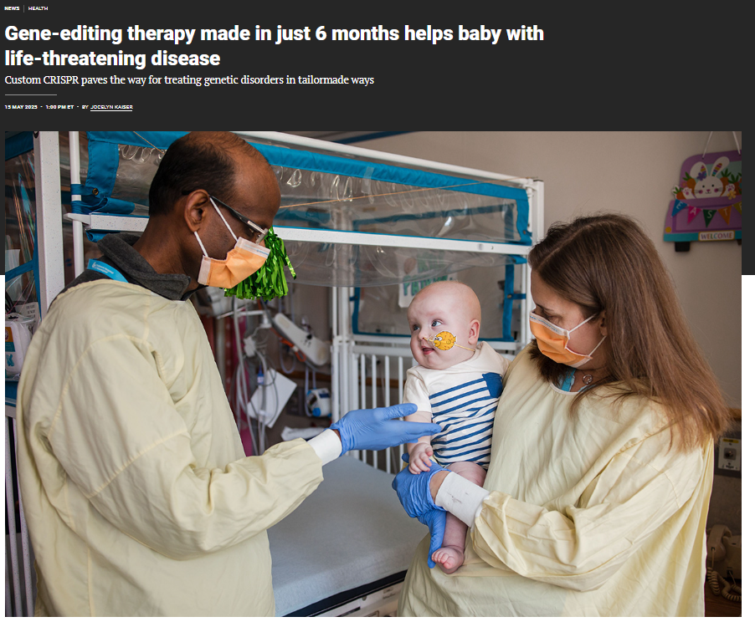
May 2025
An infant who received a customized gene-editing treatment, shown here with researchers Kiran Musunuru (left) and Rebecca Ahrens-Nicklas, now needs less medicine to defuse a blood buildup of ammonia. . From "Gene-editing therapy made in just 6 months helps baby with life-threatening disease" by Jocelyn Kaiser, 2023. https://www.science.org/content/article/gene-editing-therapy-made-just-6-months-helps-baby-life-threatening-disease

Slide 14
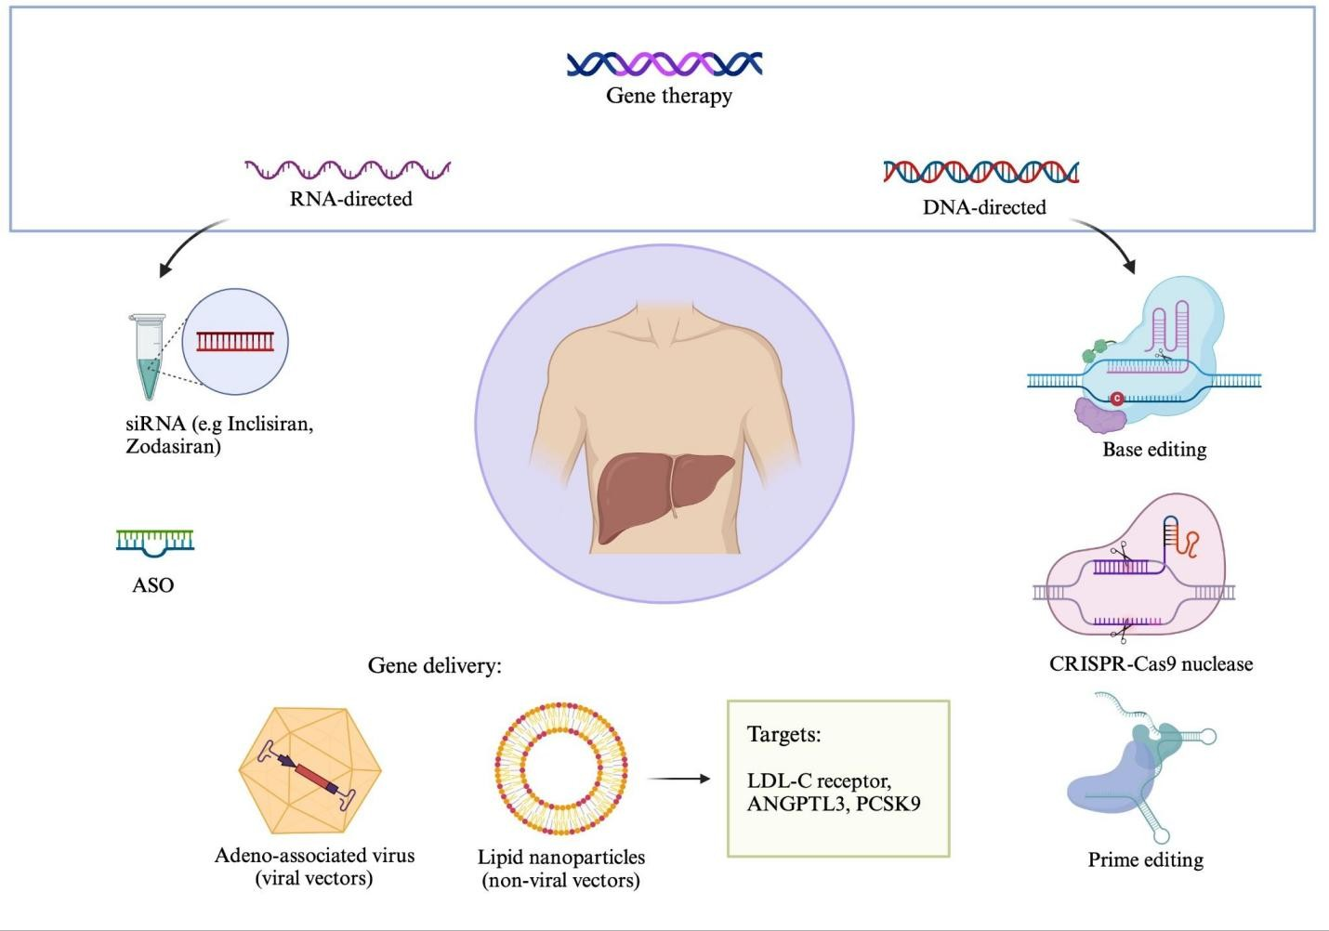
Tăng cholesterol máu gia đình (Familial Hypercholesterolemia - FH)
Bảng gen cho bệnh tăng cholesterol máu gia đình: APOB, LDLR, LDLRAP1 và PCSK9
Madelyn Hurwitz, Expert Analysis, May 27, 2025

Slide 15
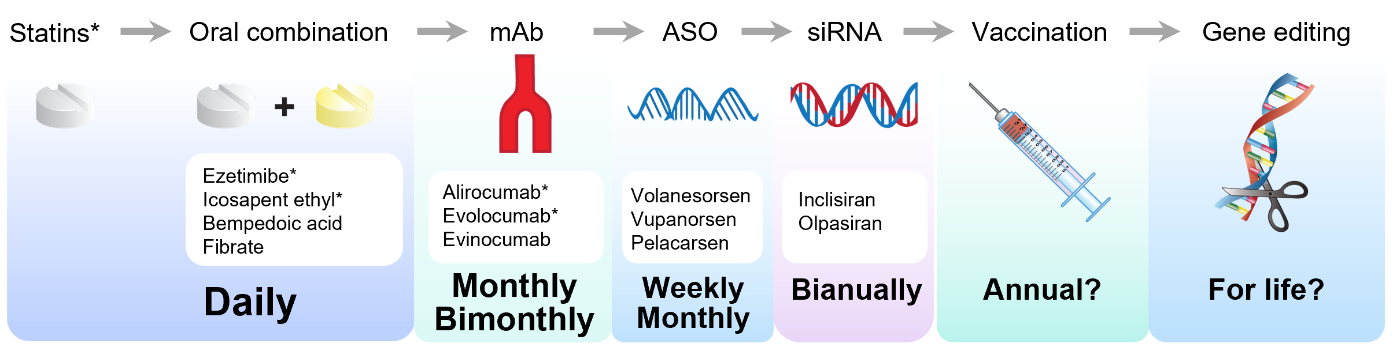
Điều trị tăng cholesterol máu gia đình
(Familial Hypercholesterolemia - FH)
Từ slide GS TS. Trương Quang Bình - ĐHYD TP Hồ Chí Minh

Slide 16
Năm ví dụ về XÉT NGHIỆM gen cho BỆNH DI TRUYỀN và UNG THƯ

Slide 17
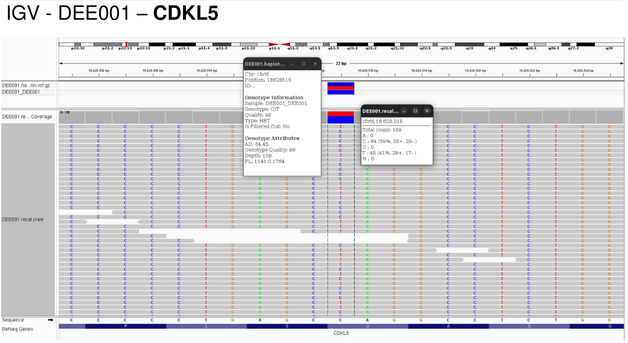
Ví dụ 1: Phát hiện sớm bệnh động kinh bằng xét nghiệm gen (1) Whole Exome Sequencing - WES
NGUYEN Thuy-Minh-Thu, MD
Nguyen Le Duc Minh, MD

Slide 18
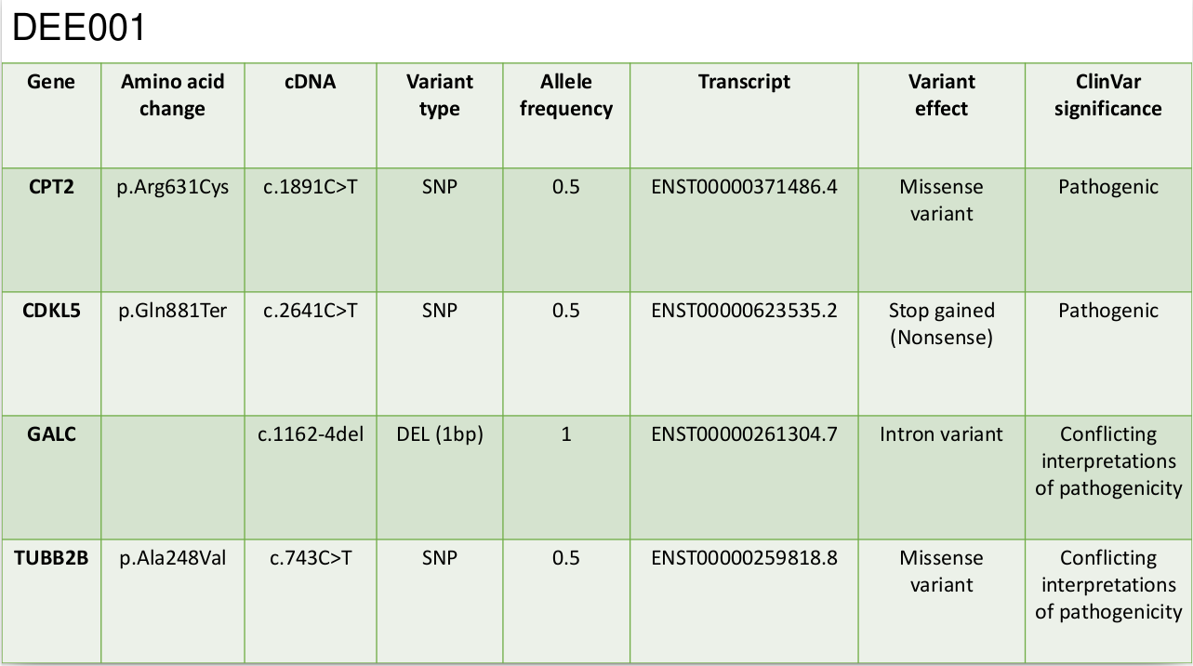
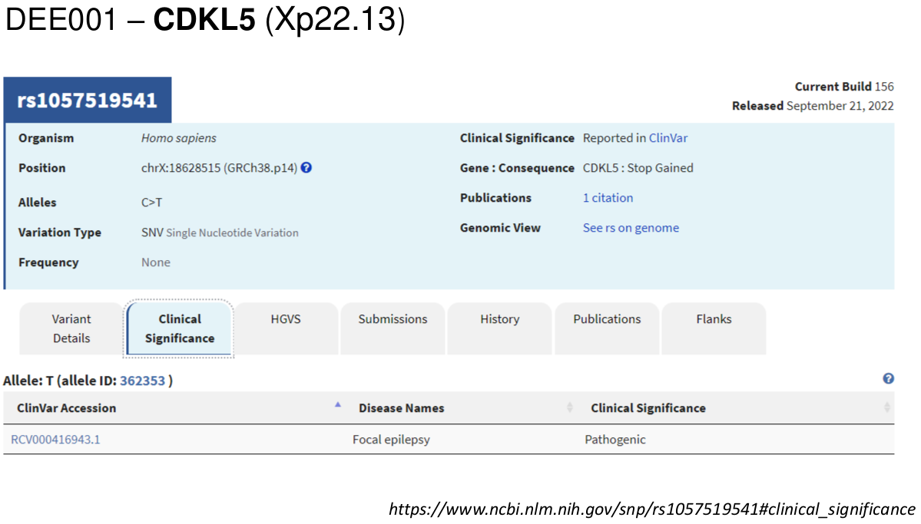
Ví dụ 1: Phát hiện sớm bệnh động kinh bằng xét nghiệm gen (2)
Whole Exome Sequencing - WES
NGUYEN Thuy-Minh-Thu, MD
Nguyen Le Duc Minh, MD

Slide 19
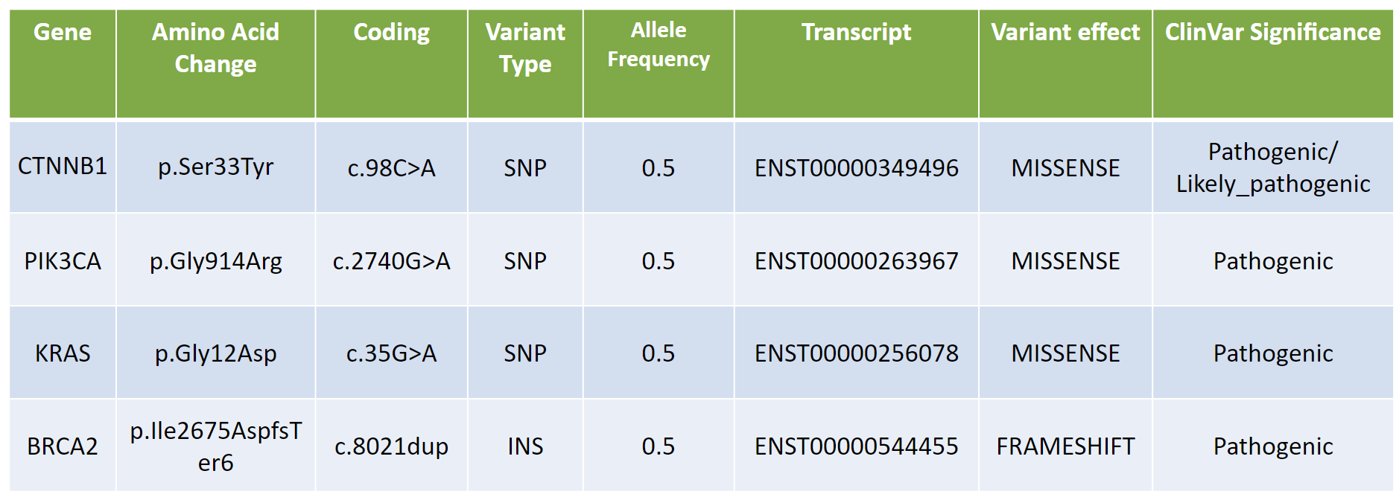
Ví dụ 2: Sàng lọc bệnh ung thư bằng xét nghiệm gen
Gene Panel – 53 genes của MGI
Nguyen Le Duc Minh, MD

Slide 20
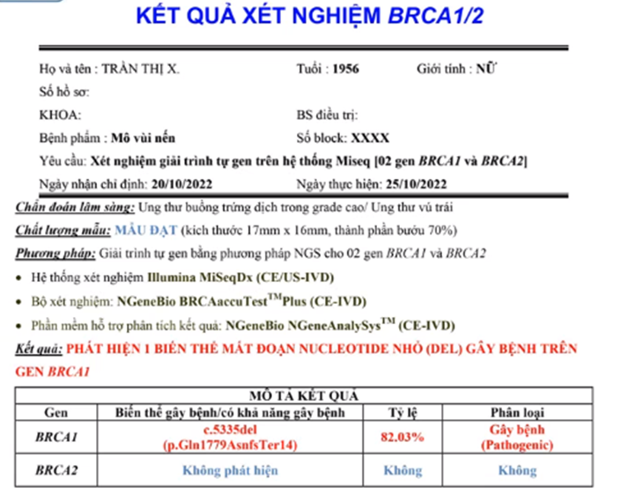
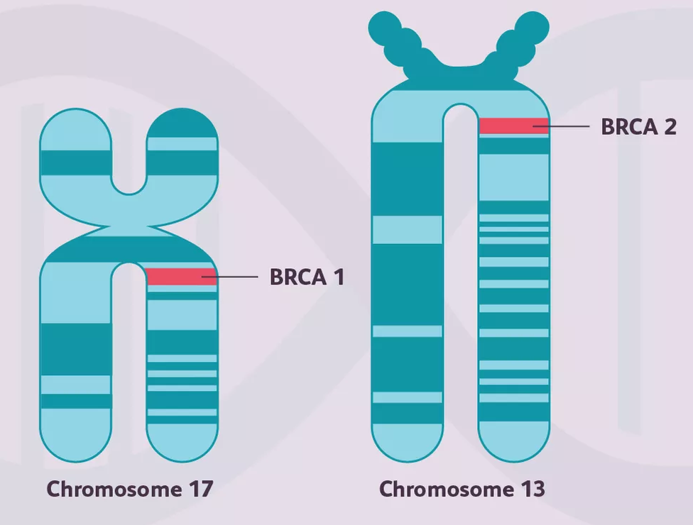
Ví dụ 3: Hỗ trợ điều trị bệnh ung thư vú bằng xét nghiệm gen Gene Panel BRCA1 và BRCA2
Olaparib (AstraZeneca) là một loại thuốc dùng để duy trì điều trị ung thư vú, buồng trứng, tuyến tiền liệt và tuyến tụy giai đoạn tiến triển có đột biến BRCA ở người lớn.

Slide 21
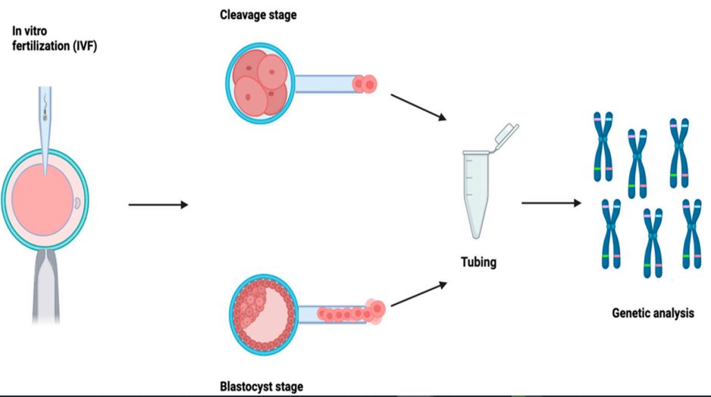
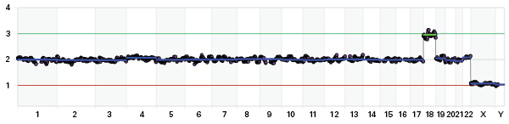
Ví dụ 4: Sàng lọc phôi trong hỗ trợ sinh sản IVF
Xét nghiệm tiền làm tổ PGT-A
10.3390/genes14112095
Mẫu phôi có 3 nhiễm sắc thể 18 (trisomy) trong DNA hệ gen
https://www.takarabio.com/learning-centers/next-generation-sequencing/technical-notes/reproductive-health-technologies/embgenix-pgt-a

Slide 22
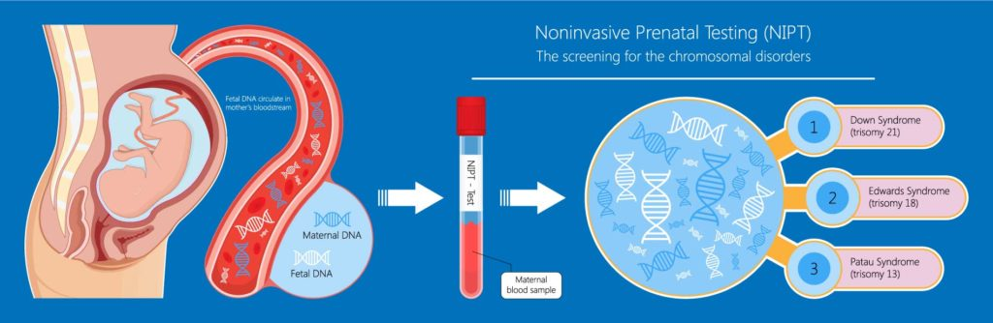
Ví dụ 5: Sàng lọc bất thường nhiễm sắc thể ở thai nhi
https://www.advancedwomensimaging.com.au/nipt/

Slide 23
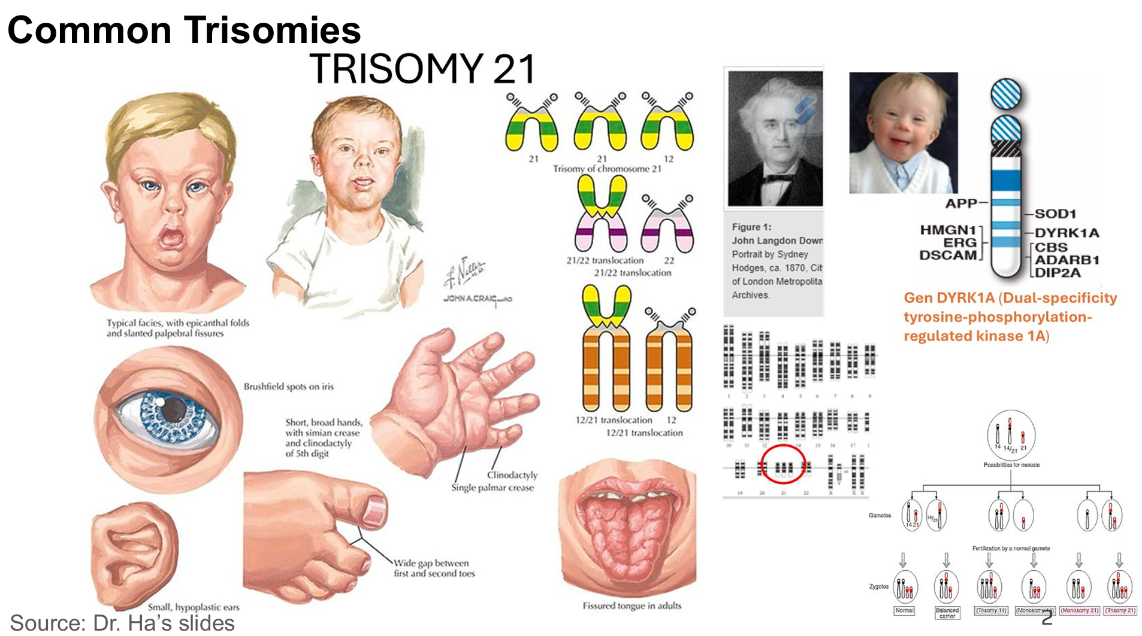

Slide 24
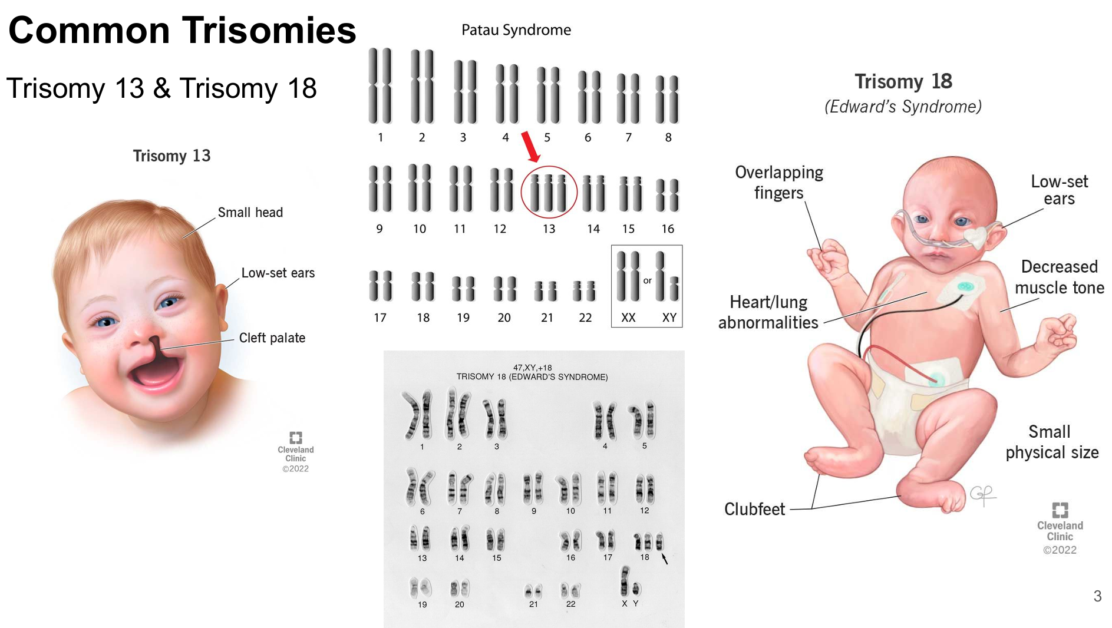

Slide 25
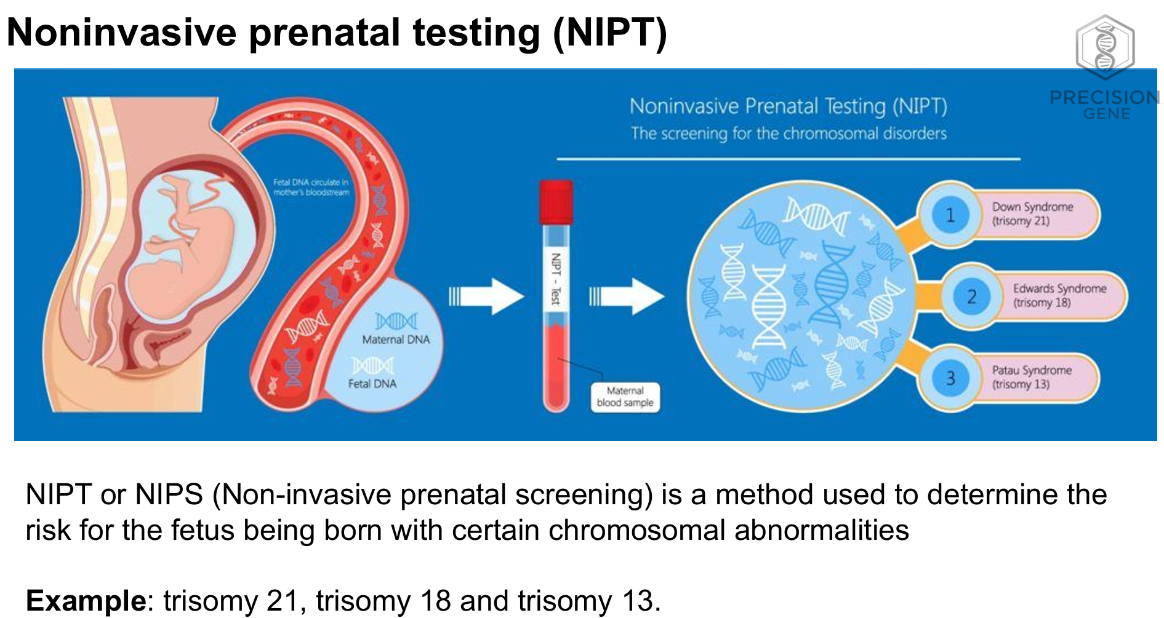

Slide 26
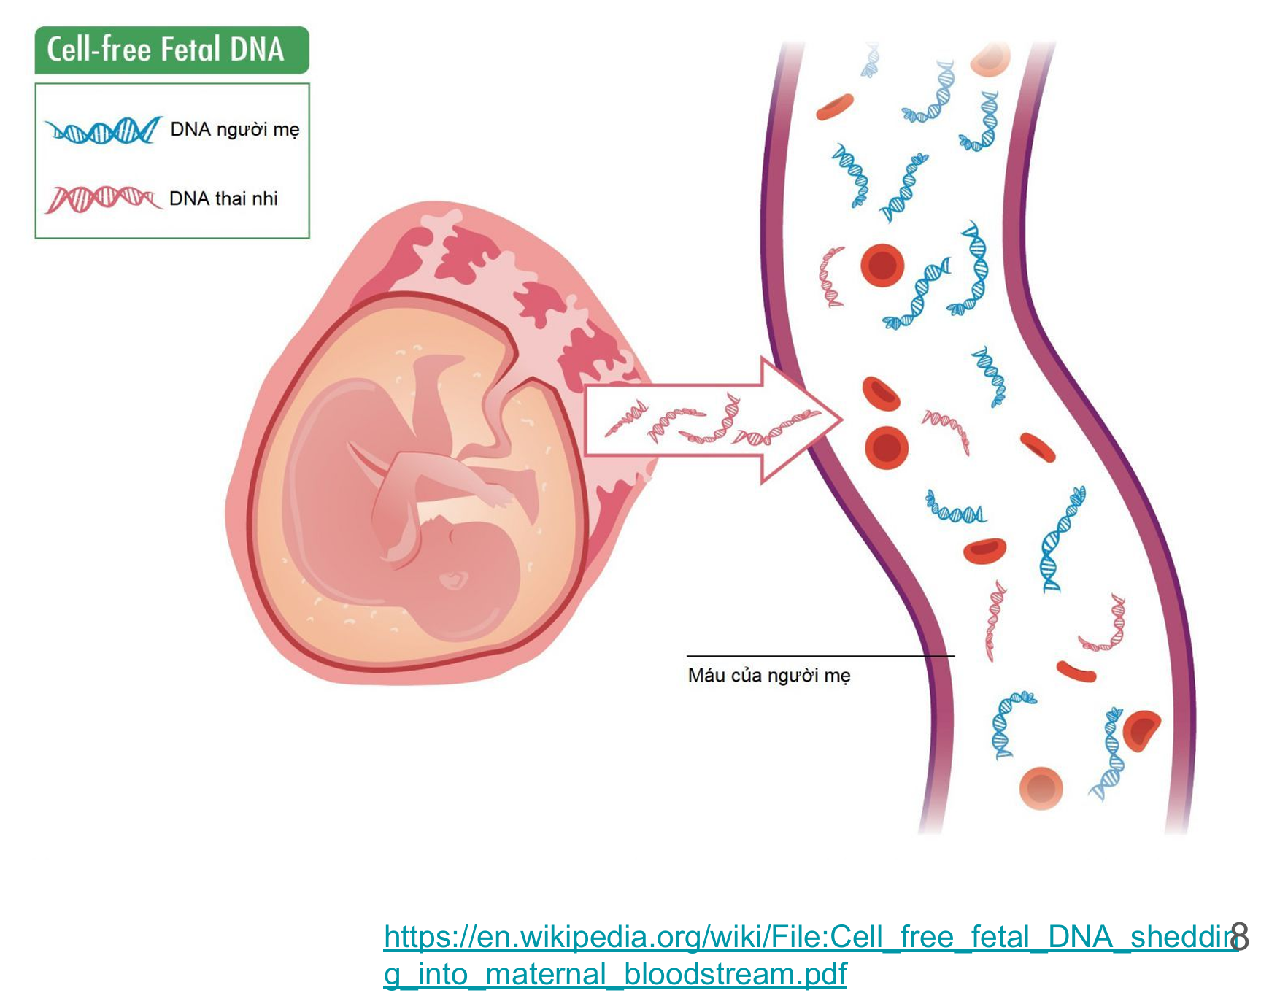

Slide 27
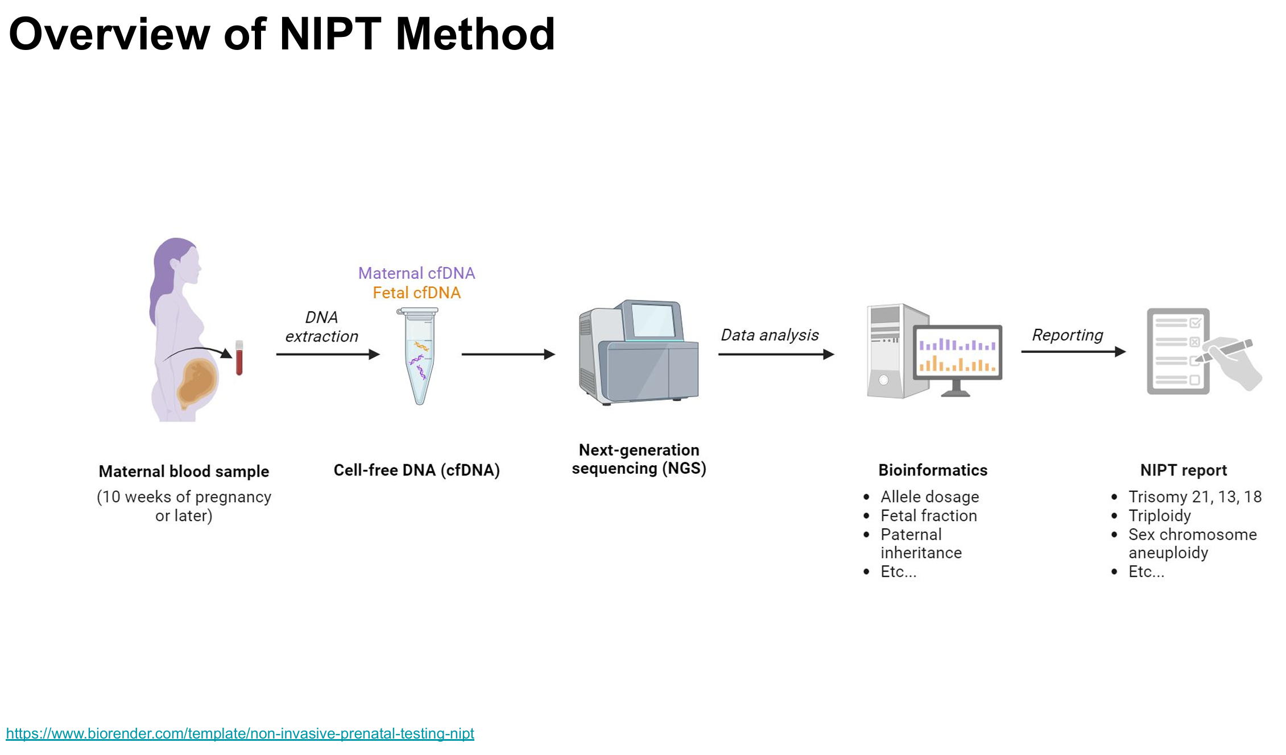

Slide 28
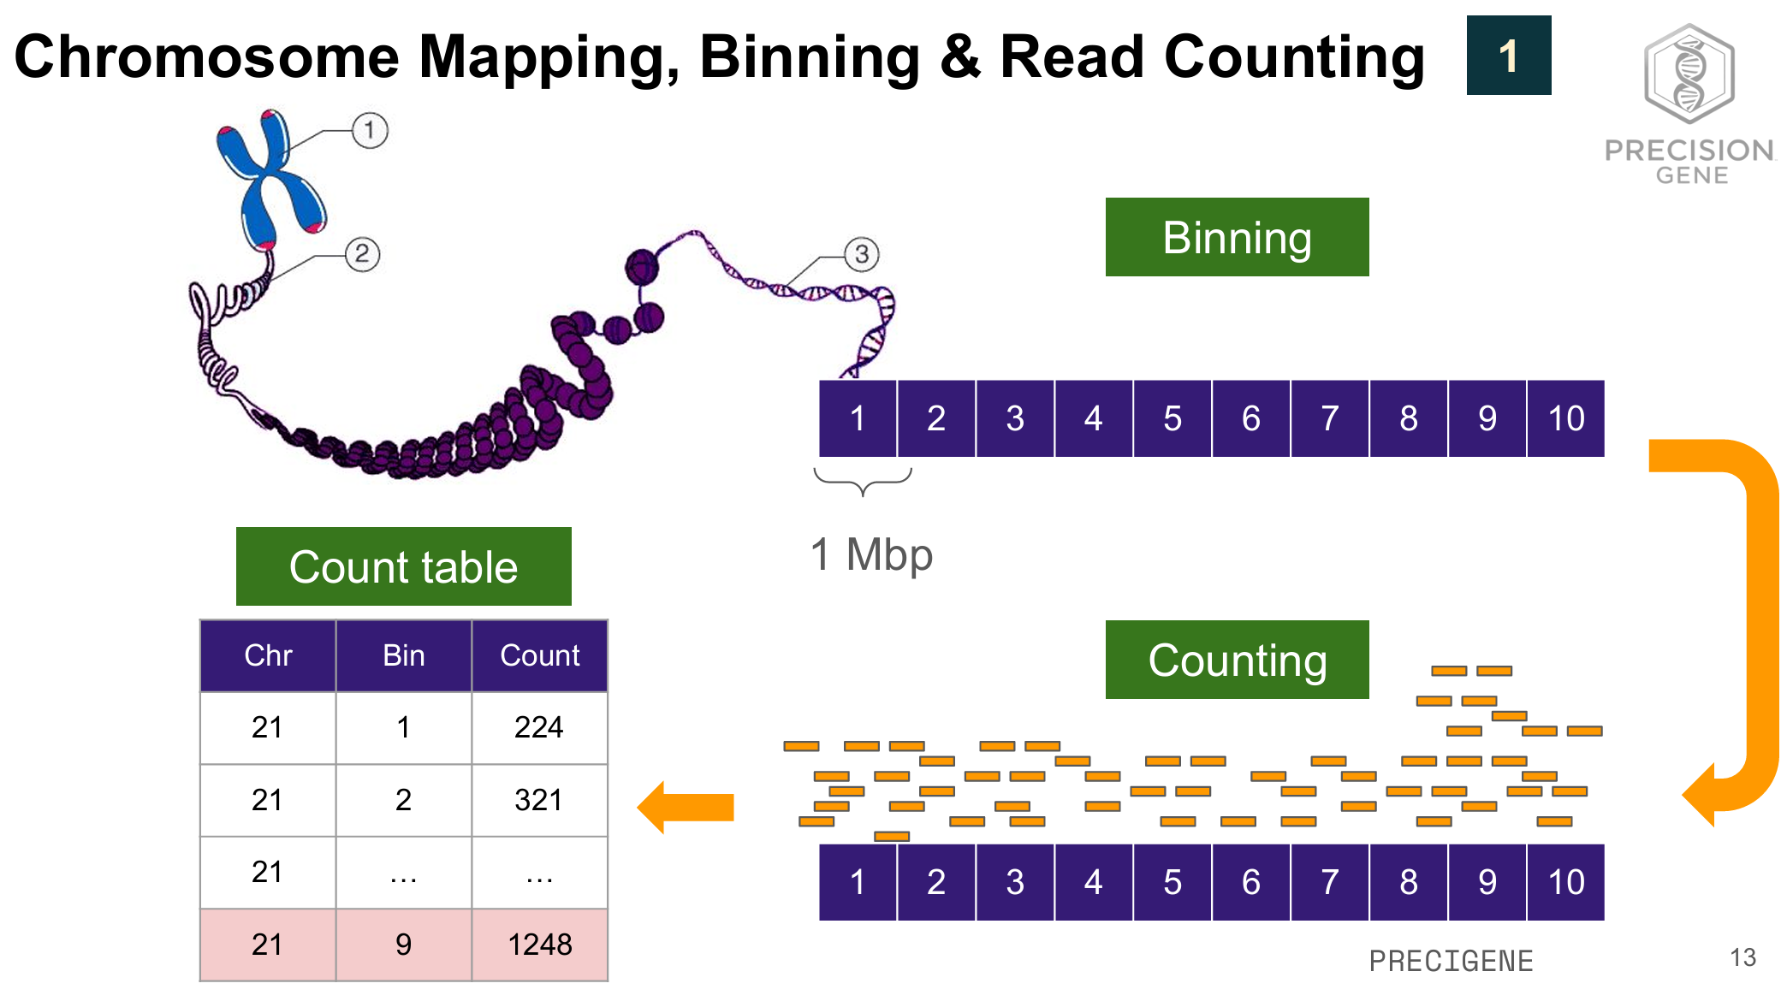

Slide 29
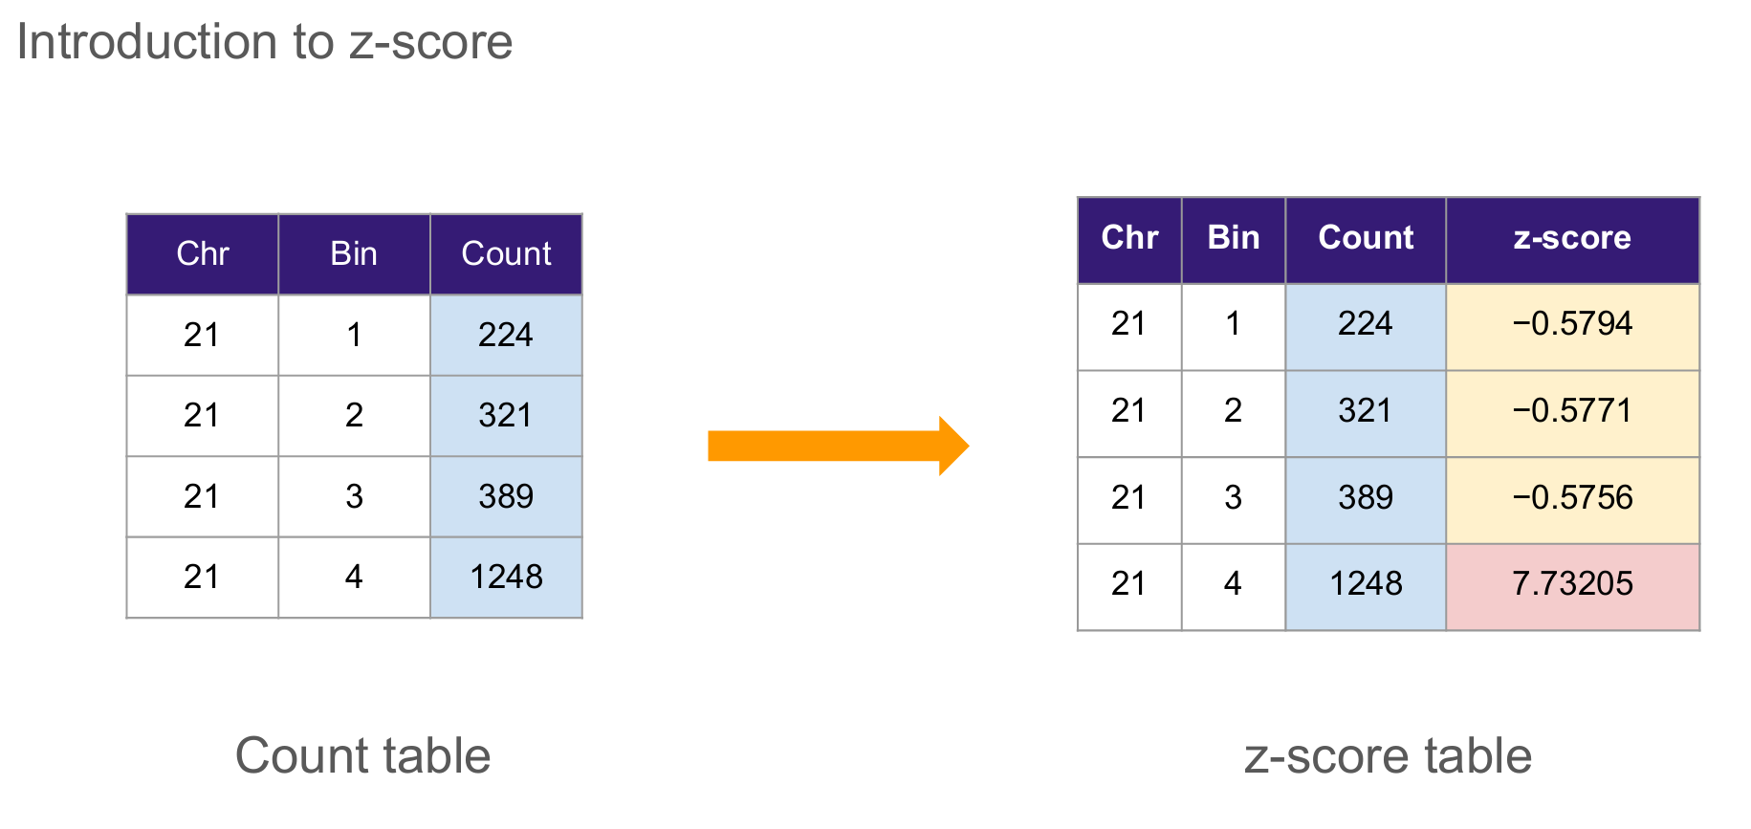

Slide 30
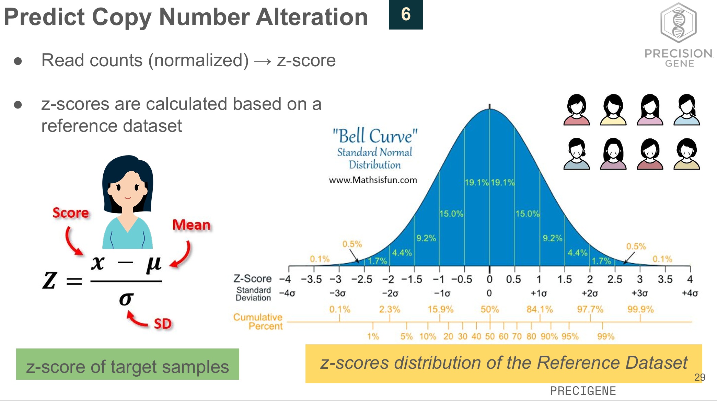

Slide 31
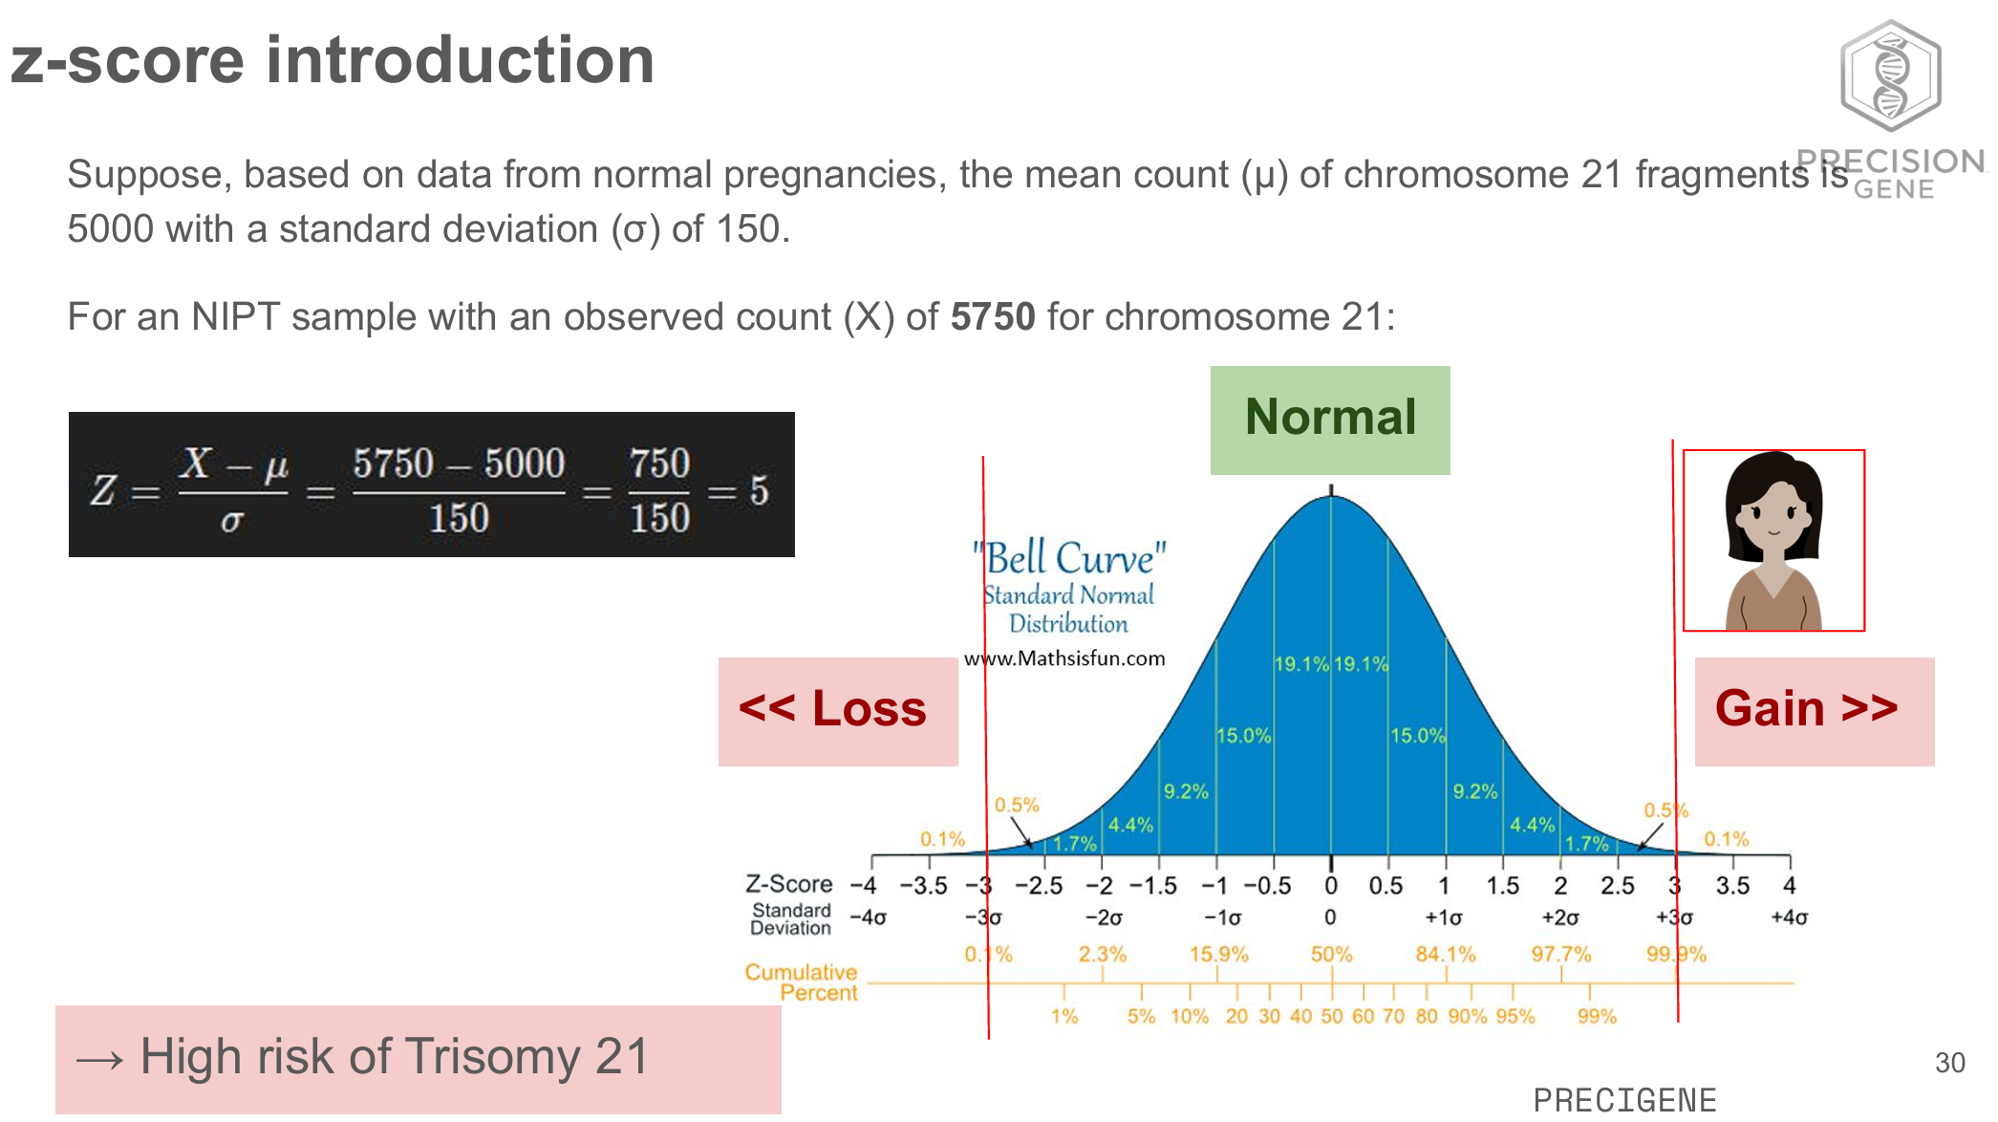

Slide 32






Ví dụ 1: Kiểm định Z trong NIPT
Sàng lọc không xâm lấn
Công nghệ NGS
Kiểm định Z
Phân tích ADN tự do của thai nhi trong máu mẹ để tìm lệch bội.
Giải trình tự hàng triệu đoạn đọc để đếm mật độ nhiễm sắc thể.
Sử dụng xác suất để xác định sự bất thường so với quần thể chuẩn.

Slide 33
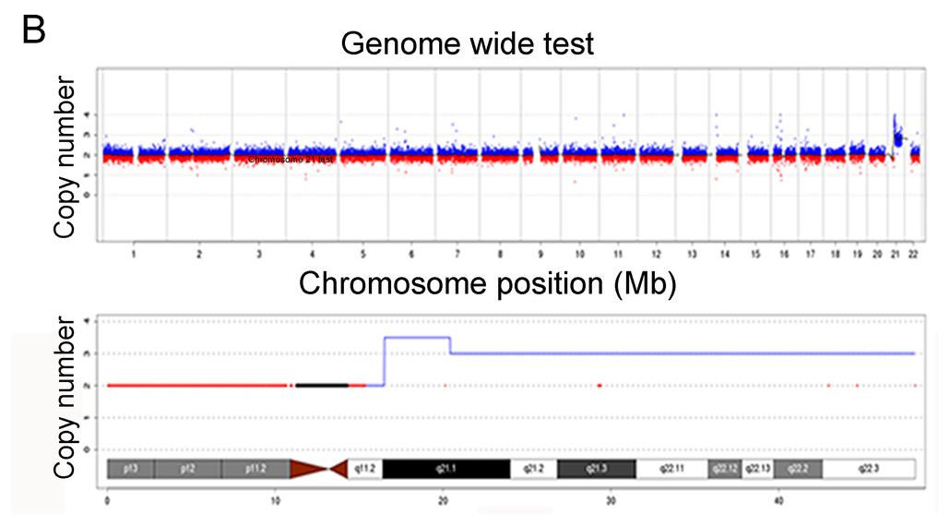
Kết quả NIPT: Bất thường nhiễm sắc thể 21 ở thai nhi
10.7717/peerj.14400

Slide 34
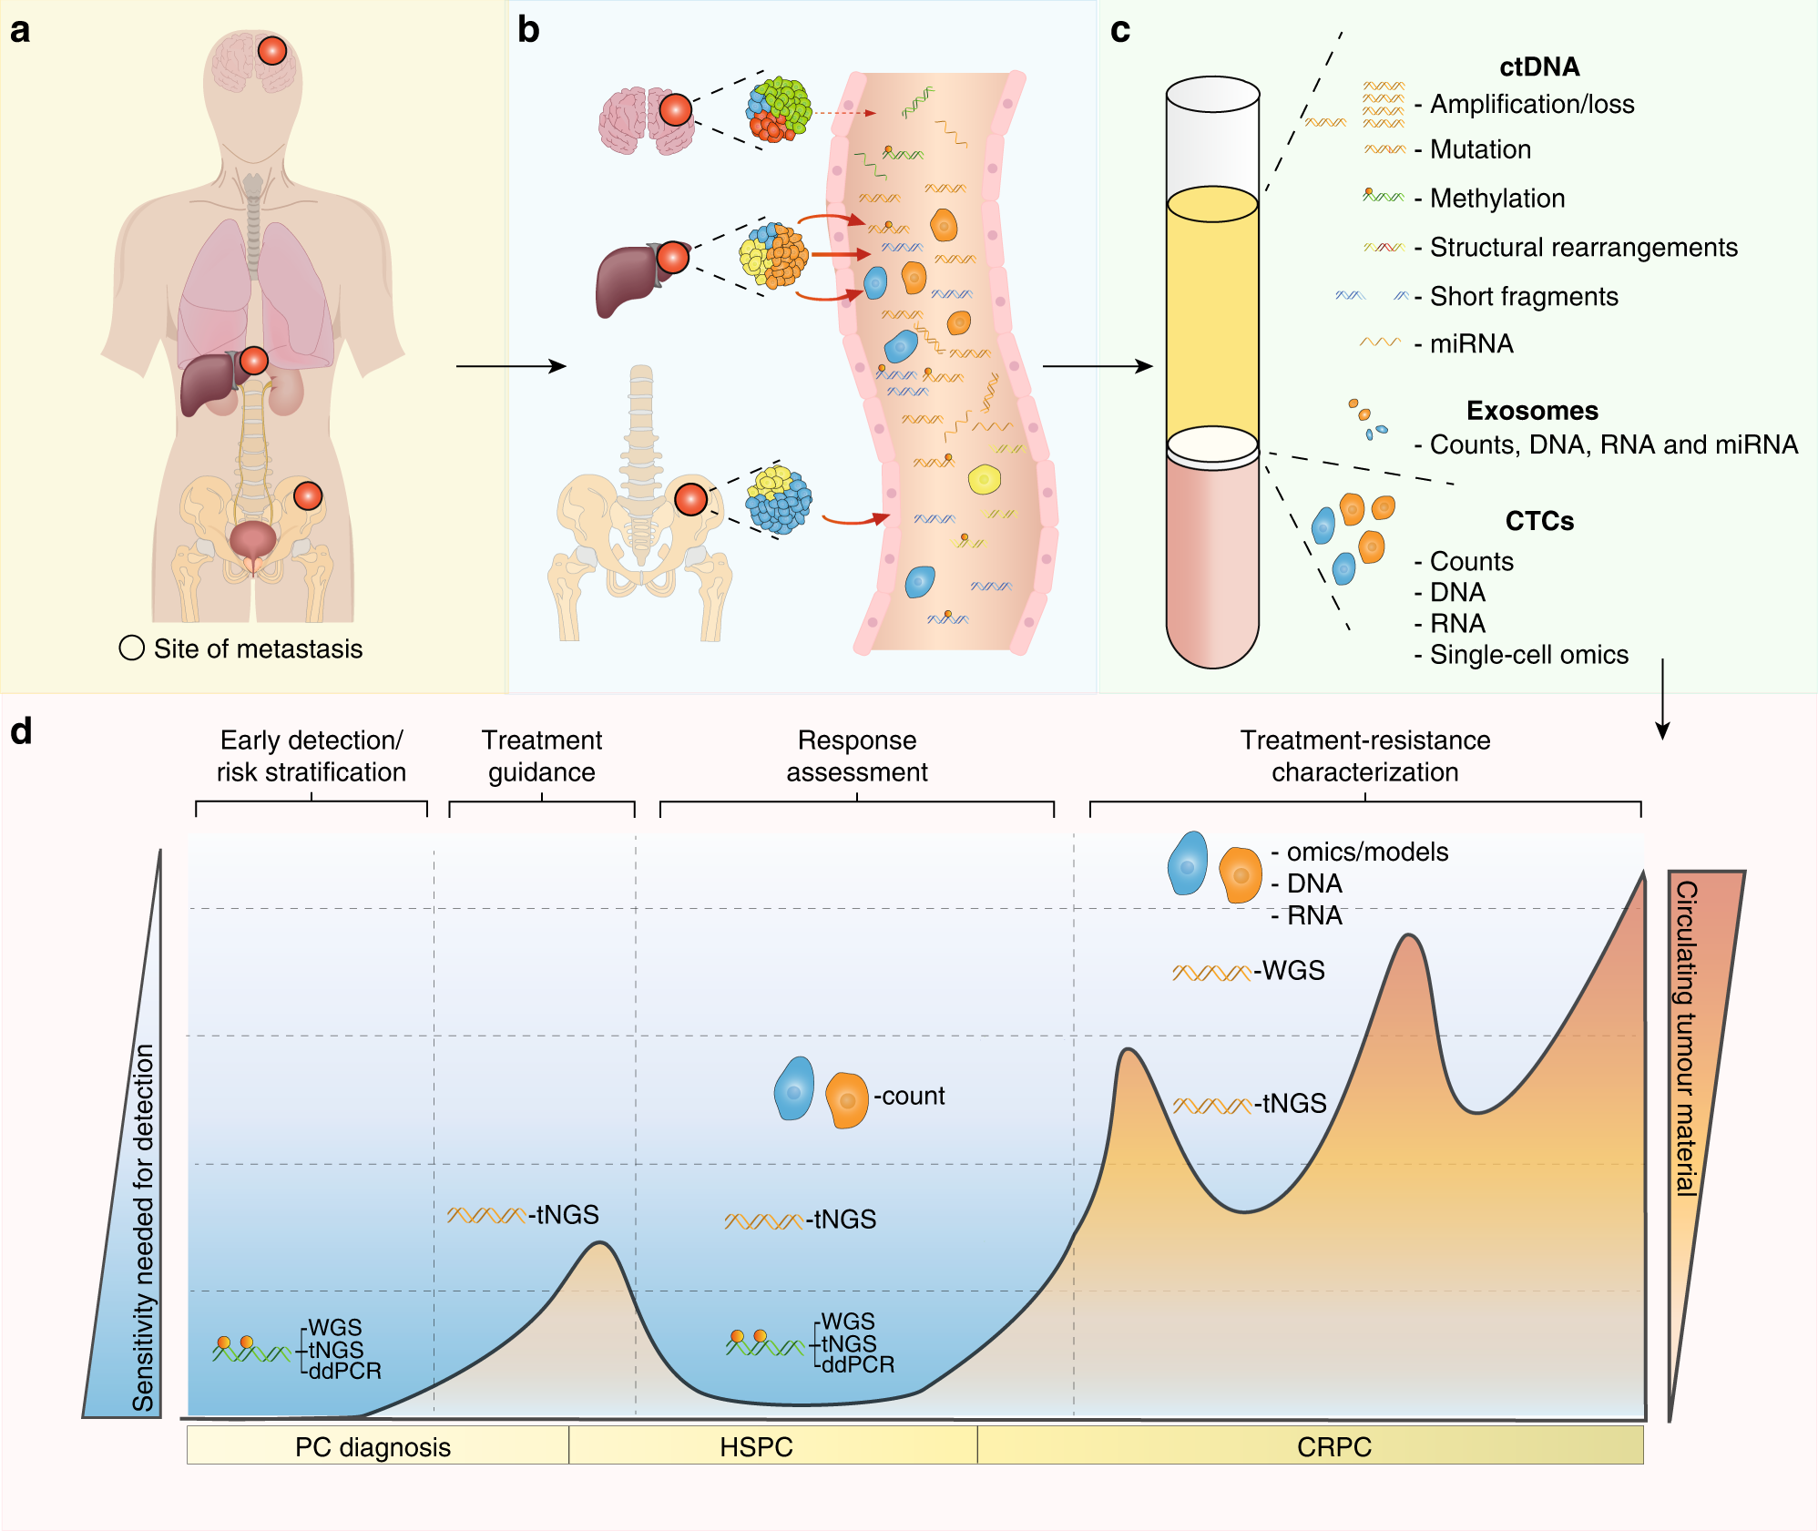
Mẫu cho XÉT NGHIỆM gen: mẫu mô và máu
Mẫu mô
Mẫu máu
10.1038/s41416-022-01881-9

Slide 35
Xin chân thành cảm ơn sự lắng nghe của quý phụ huynh và các tân sinh viên!
Luu Phuc Loi, PhD
luu.p.loi@googlemail.com
Phone/Zalo: 0901802182

